Slide 1
Lagenmodelle

Slide 2
Gliederung
1. Was sind Lagenmodelle
2. Lagenmodell nach Hradil
3. Lagenmodell nach Schwenk
4. Lagenmodell nach Habich-Noll
Literatur

Slide 3
1. Was sind Lagenmodelle?
Lagenmodelle…
Sind eine Erweiterung der traditionellen Schicht-und Klassenanalyse
Berücksichtigen neben horizontalen auch vertikale Ungleichheiten
vertikale Schichtkriterien: Berufsposition, Qualifikation, Einkommen
horizontale Ungleichheiten: Geschlecht, Alter, Region

Slide 4
1. Was sind Lagenmodelle?
Lagen bilden in erster Linie „objektive“ Lebensbedingungen wie Menschen ungleiche Lebensbedingungen wahrnehmen und damit umgehen müsste separat untersucht werden

Slide 5
1. Was sind Lagenmodelle?
… oder als Definition: Soziale Lagen beziehen sich … auch auf so genannte neue soziale Ungleichheiten, die alte, durch soziale Schichtung determinierte Ungleichheiten überlagern, verstärken oder abschwächen. In Dimensionen „neuer“ sozialer Ungleichheiten treten neben objektiven Merkmalen der Benachteiligung auch subjektive Merkmale in den Mittelpunkt der Betrachtung. (Burzan, S.143)

Slide 6
2. Lagenmodell nach Hradil
Mehrdimensionales Modell
Unterschieden wird zwischen primären/ dominierenden Dimensionen und weniger wichtigen Dimensionen
Dimensionen sind nicht miteinander verbunden

Slide 7
2. Lagenmodell nach Hradil
Stellung im Erwerbsleben steht im Vordergrund
Merkmale wie Alter, Geschlecht werden erst später untersucht

Slide 8
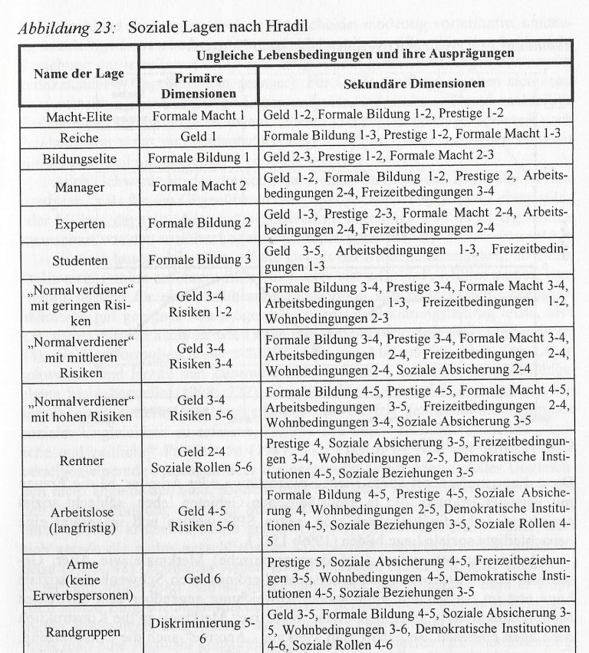
2. Lagenmodell nach Hradil

Slide 9
3. Lagenmodell nach Schwenk
Unterteilung in zehn westdeutsche und neun ostdeutsche Lagen mit unterschiedlichen Lebensbedingungen
Merkmale zur Einteilung in die diversen Lagen sind: Bildung, Einkommen, Wohnraum, Wohnungsausstattung, Umwelt, soziale Integration und Autonomie

Slide 10
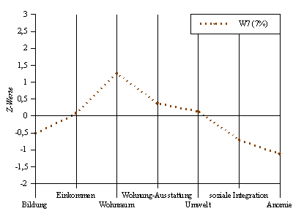
3. Lagenmodell nach Schwenk
Soziale Lage West 7 (7,0%) Vorteilhafte und nachteilige Lebensbedingungen
Charakteristik Nichterwerbstätige verwitwete ältere Frauen
Aktive Katholiken
Ländliche Lebensform
Deutliche psycho-soziale Problemlage, bei gesicherten materiellen Verhältnissen
Materialistische Werthaltung bei gleichzeitiger Freizeitorientierung

Slide 11
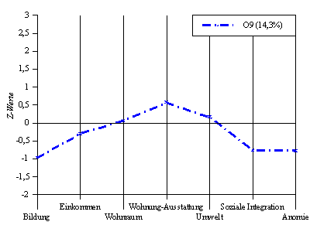
3. Lagenmodell nach Schwenk
Soziale Lage Ost 9 (14,3%) Vorteilhafte und nachteilige Lebensbedingungen Ähnlichkeiten mit West Lage
Charakteristik
Geringe Erwerbstätigkeit, wenn, dann Arbeiter
Ältere Ehepaare im (Vor-)Ruhestand
Nicht-Wähler oder SPD
Ländliches Dorf (und industrielle Stadt mittlerer Größe)
(Passiv) Evangelisch

Slide 12
3. Lagenmodell nach Schwenk
Weniger auf Berufstätigkeit konzentriert als Schichtmodelle
West- und ostdeutsche Lagen entsprechen sich nicht
→ Vergleichbarkeit der west- und ostdeutschen Lagen ist eingeschränkt

Slide 13
4. Lagenmodell nach Habich/Noll
Soziale Lagen als Erweiterung traditioneller Modelle: vertikale Dimension bleibt im Mittelpunkt und wird nur durch horizontale Aspekte ergänzt
Unterschieden wird nach:
Alter
West/ Ost
Geschlecht
Berufsposition

Slide 14
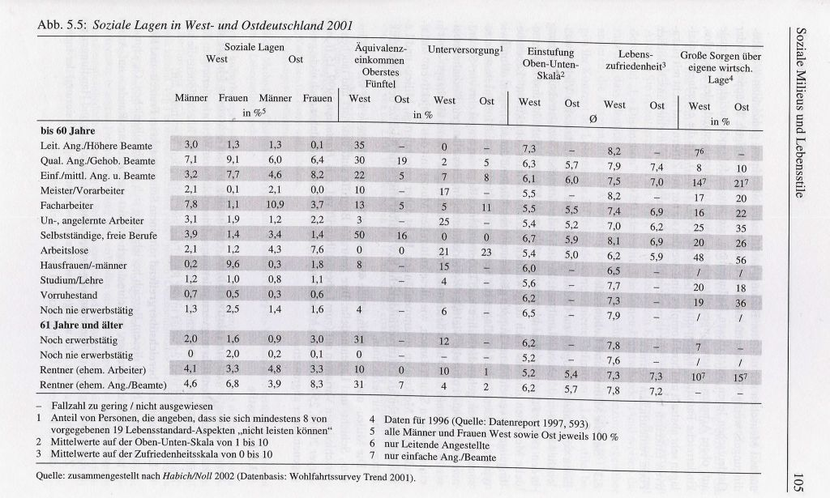

Slide 15
Literatur
Bisher:
Geißler, R. 2006: Die Sozialstruktur Deutschlands. Kapitel 5. Wiesbaden Westdeutscher Verlag
http://www.o.g.schwenks.net/soz/sl/t2/s-w-bild.htm
Burzan, N. 2007: Soziale Ungleichheit. Teil ll. Wiesbaden. Verlag für Sozialwissenschaften

